Slide 1
一种基于视频加音频驱动的实时表情捕捉以及动画表示方法
张梦海

Slide 2
目录
01
简介
02
细节
03
演示
Notes:
模板来自于 http://meihua.docer.com/

Slide 3
第 章
简介
1

Slide 4
1.简介
通过一个可以传入视屏与音频信息的kinet传感器实现了一个实时面部表情捕捉与重现系统。
对于面部表情的遮挡，头部极端姿势以及背景噪音具有高鲁棒性

Slide 5
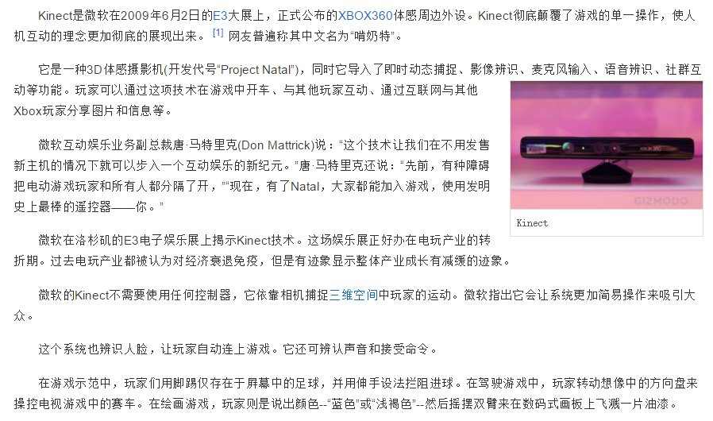
1.1Kinet传感器

Slide 6
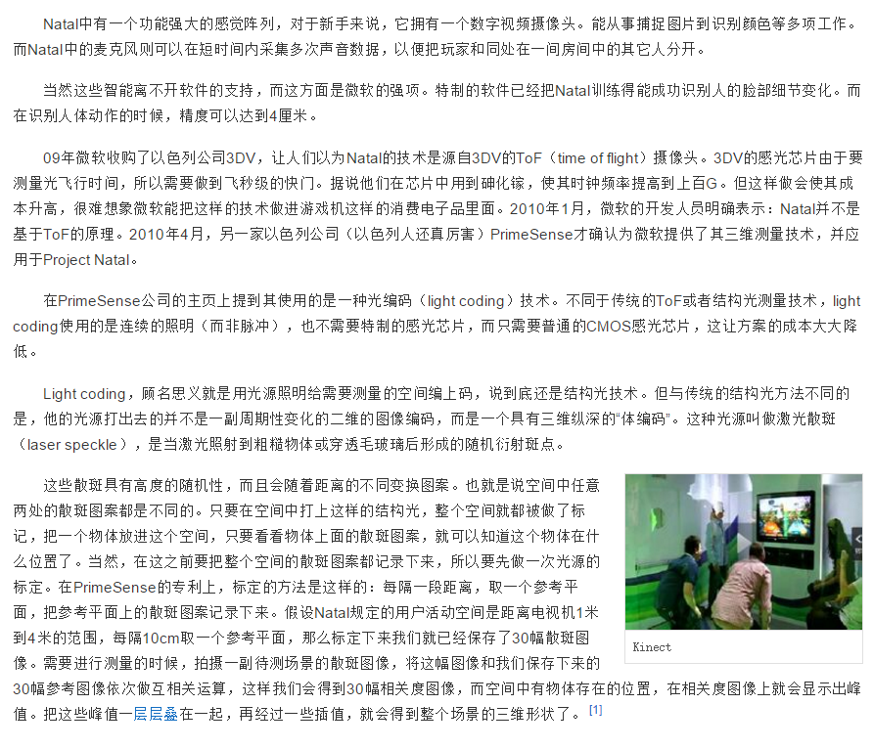
1.1Kinet传感器

Slide 7
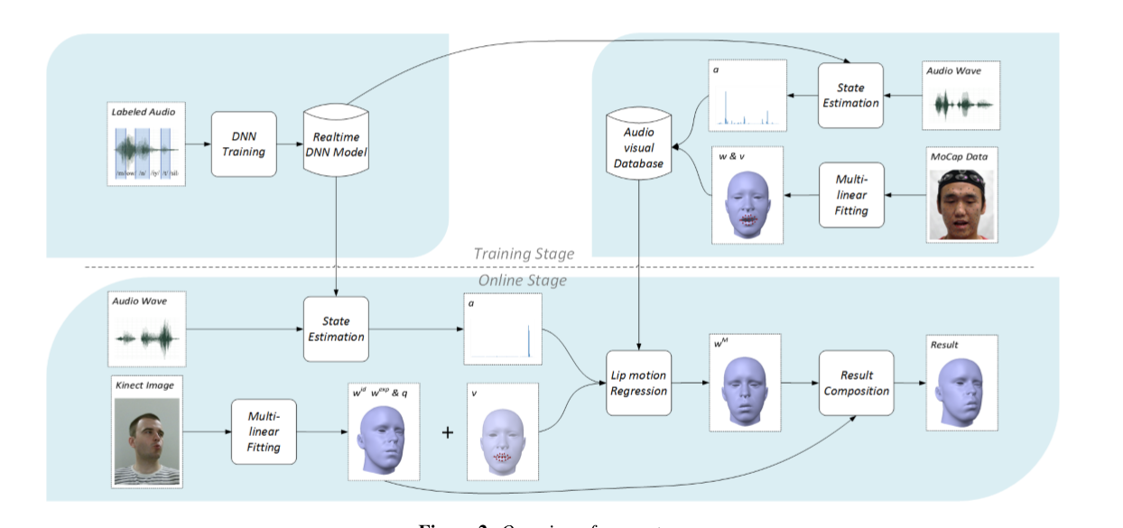
2.细节

Slide 8
3.演示

Slide 9
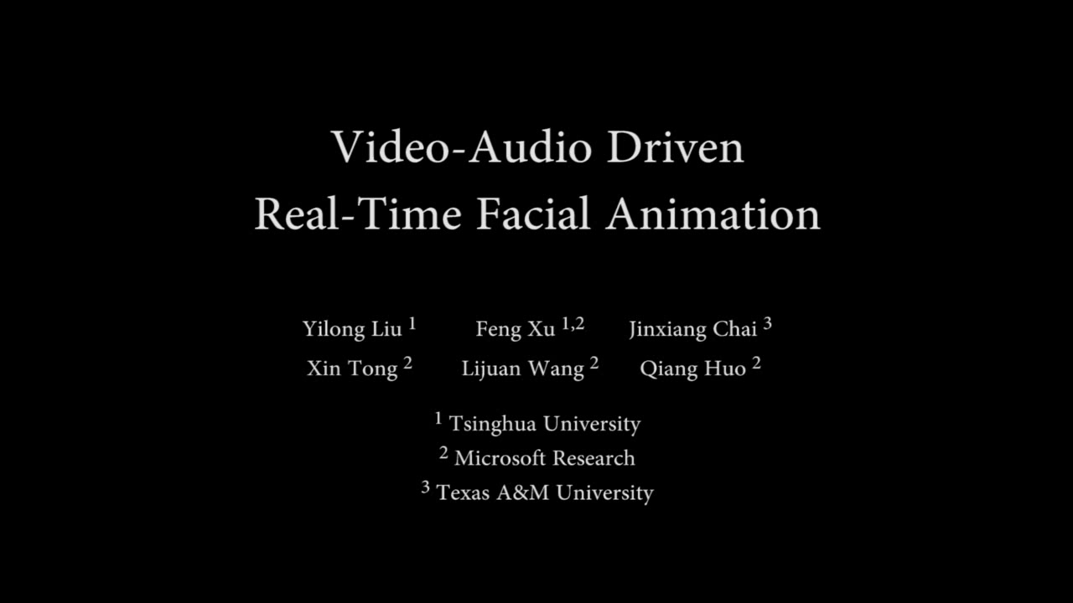
3.演示

Slide 10
Notes:
模板来自于 http://docer.wps.cn

